Slide 1
‏جلسه‌ی ۹
۹
‏آمار برای علم داده
‏از داده به نتیجه، با عدم قطعیتی که صادقانه گزارش شده باشد
‏ترم دوم: علم داده | کیوان محمودی

Slide 2
‏میانگین یا میانه؟
۰٫۵٪
−۲۳٪
۷۱٪
‏تغییر میانه با حذف همان دو داده
‏تغییر انحراف معیار با حذف فقط دو داده‌ی پرت
‏بیشترین درصد انعام در داده‌ی tips
‏میانگین و انحراف معیار به داده‌ی پرت حساس‌اند؛ میانه و IQR نیستند. برای همین «درآمد خانوار» معمولاً با میانه گزارش می‌شود.

Slide 3
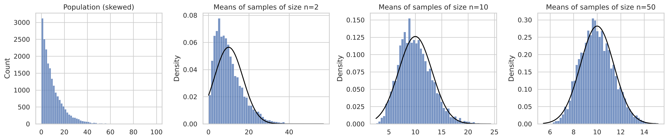
‏قضیه‌ی حد مرکزی
‏جامعه به‌شدت چوله است، اما میانگین نمونه‌ها با بزرگ شدن n نرمال می‌شود. خطای استاندارد σ/√n است: برای نصف کردن خطا، نمونه چهار برابر.

Slide 4
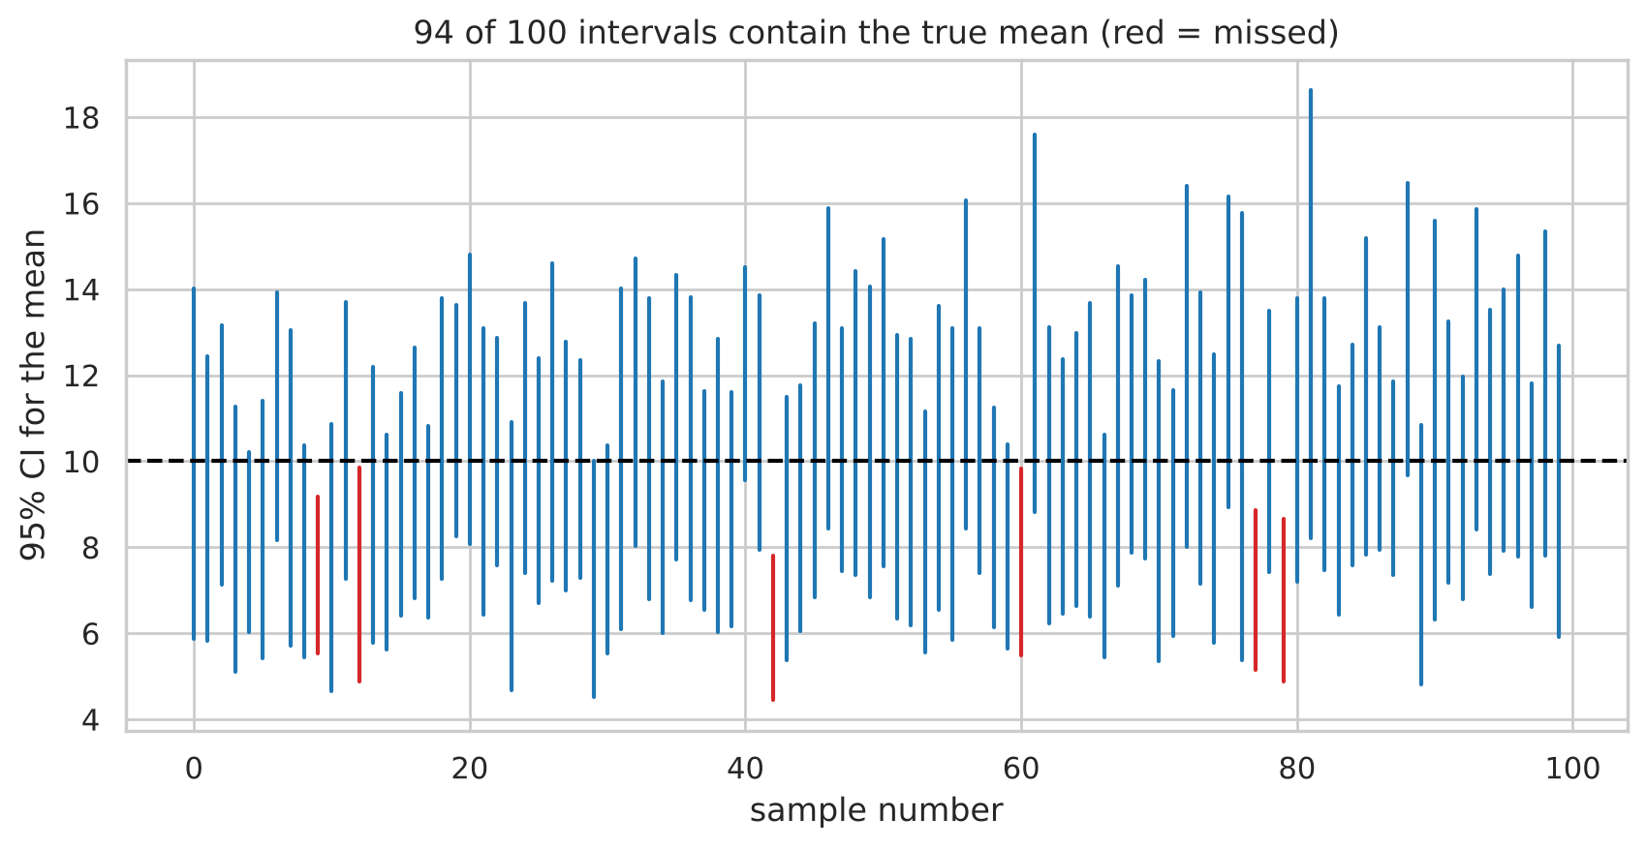
‏معنای درست بازه‌ی اطمینان ۹۵٪
‏اگر روش را بارها تکرار کنیم، حدود ۹۵٪ بازه‌ها میانگین واقعی را در بر می‌گیرند. «به احتمال ۹۵٪ میانگین در این بازه است» تعبیر نادرستی است.

Slide 5
‏آزمون فرض
‏H₀ غلط است | ‏H₀ درست است | ‏
‏تصمیم درست (توان) | ‏خطای نوع اول (مثبت کاذب)، احتمال α | ‏H₀ را رد می‌کنیم
‏خطای نوع دوم (منفی کاذب) | ‏تصمیم درست | ‏H₀ را رد نمی‌کنیم
‏p-value: اگر H₀ درست باشد، دیدن نتیجه‌ای به این شدت چقدر محتمل است؟ p-value احتمال درستی H₀ نیست، و رد نکردن H₀ اثبات نبودن اثر نیست.

Slide 6
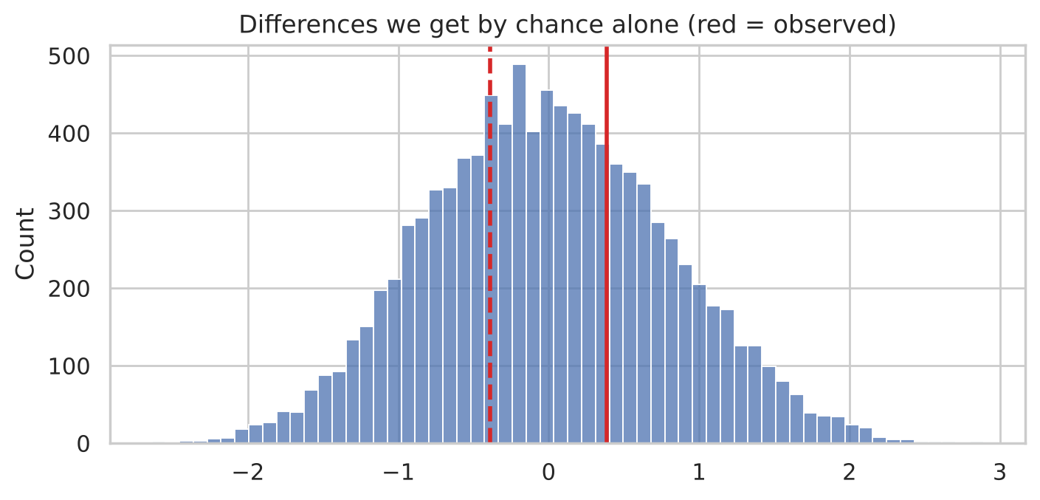
‏آزمون جایگشتی: همان ایده بدون فرمول
‏اگر سیگاری بودن بی‌اثر باشد، جابه‌جایی تصادفی برچسب‌ها نتیجه را عوض نمی‌کند. اختلاف واقعی (قرمز) کاملاً در محدوده‌ی تصادف است: p ≈ ۰٫۶۴.

Slide 7
‏آزمون A/B
۵۸ هزار
[۱٫۰، ۳٫۶]
+۲٫۳
‏کاربر در هر گروه برای دیدن بهبود ۱۰٪ به ۱۰٫۵٪
‏بازه‌ی اطمینان ۹۵٪ اختلاف
‏واحد درصد بهبود نرخ تبدیل نسخه‌ی B
‏تقسیم تصادفی کاربران تنها راه مطمئن برای نتیجه‌ی علّی است. گزارش کامل: چقدر بهبود، با چه عدم قطعیتی. اندازه‌ی نمونه را قبل از شروع حساب کنید.

Slide 8
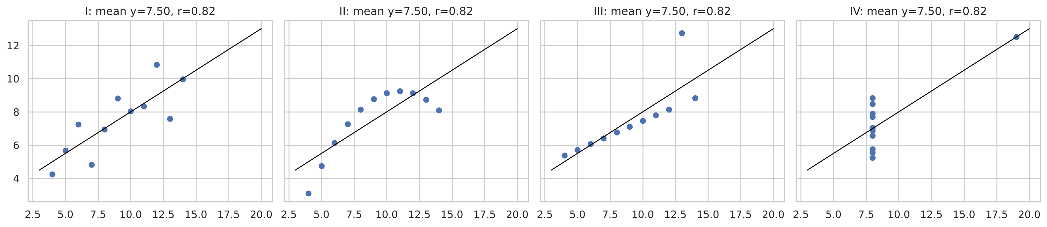
‏همیشه داده را رسم کنید
‏چهارگانه‌ی آنسکوم: میانگین و همبستگی تقریباً یکسان، چهار داده‌ی کاملاً متفاوت. همبستگی علیت نیست: مخدوش‌کننده، علیت معکوس و تصادف.

Slide 9
‏خطر آزمون‌های چندگانه
۰
۲
۳۱
‏اثر واقعی؛ امتیازها کاملاً تصادفی ساخته شده‌اند
‏نتیجه‌ی «معنی‌دار» در سطح ۰٫۰۵
‏آزمون روی امتیاز مشتری‌ها در داده‌ی فروشگاه
‏گزارش فقط نتایج معنی‌دار، یعنی p-hacking. با اصلاح بن‌فرونی، Holm یا Benjamini-Hochberg هیچ نتیجه‌ای معنی‌دار نمی‌ماند.

Slide 10
‏جمع‌بندی و تمرین
‏تخمین را با بازه‌ی اطمینان گزارش کنید؛ بوت‌استرپ برای هر آماره‌ای
۱
‏کنار p-value، اندازه‌ی اثر (d کوهن) را گزارش کنید
۲
‏برای ادعای علّی، آزمایش تصادفی‌شده لازم است
۳
‏تمرین: آیا درصد انعام شام و ناهار متفاوت است؟ (t و جایگشتی)
۴
‏تمرین: احتمال حداقل یک مثبت کاذب در ۲۰ آزمون را شبیه‌سازی کنید
۵
‏نوت‌بوک: notebooks/09_statistics.ipynb
۶

